Slide 3


基础课24 函数$y=Asin\left(ωx+φ\right)$ 的性质与图象及
其简单应用
基础巩固练
基础巩固练
综合提升练
综合提升练
应用情境练
应用情境练
创新拓展练
创新拓展练

Slide 4
课时评价·提能

Slide 5

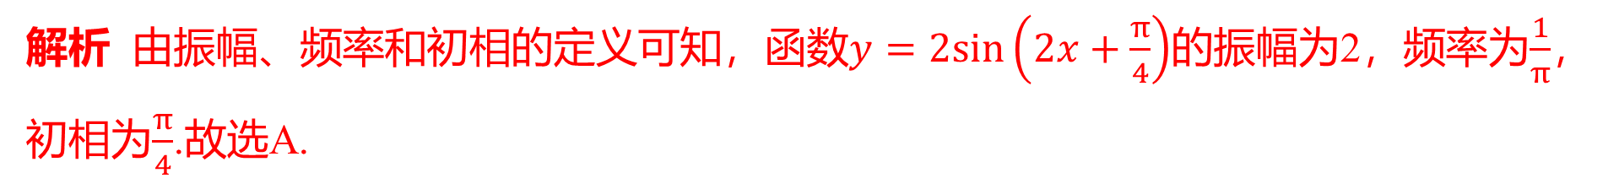
1.函数$y=2sin\left(2x+\frac{π}{4}\right)$ 的振幅、频率和初相分别为( ) .
A
A.2，$\frac{1}{π}$，$\frac{π}{4}$ B.2，$\frac{1}{2π}$，$\frac{π}{4}$ C.2，$\frac{1}{π}$，$\frac{π}{8}$ D.2，$\frac{1}{2π}$，$−\frac{π}{8}$
解析 由振幅、频率和初相的定义可知，函数$y=2sin\left(2x+\frac{π}{4}\right)$的振幅为2，频率为$\frac{1}{π}$ ，
初相为$\frac{π}{4}$ .故选A.

Slide 6
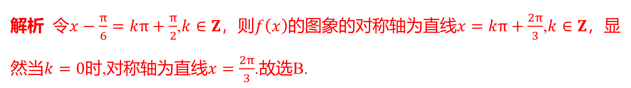
2.下列直线是函数$f\left(x\right)=7sin\left(x−\frac{π}{6}\right)$ 的图象的对称轴的是( ) .
B
A.$x=\frac{π}{3}$ B.$x=\frac{2π}{3}$ C.$x=\frac{π}{6}$ D.$x=\frac{π}{2}$
解析 令$x−\frac{π}{6}=kπ+\frac{π}{2}$,$k∈Z$，则$f\left(x\right)$的图象的对称轴为直线$x=kπ+\frac{2π}{3}$,$k∈Z$ ，显
然当$k=0$时,对称轴为直线$x=\frac{2π}{3}$ .故选B.

Slide 7
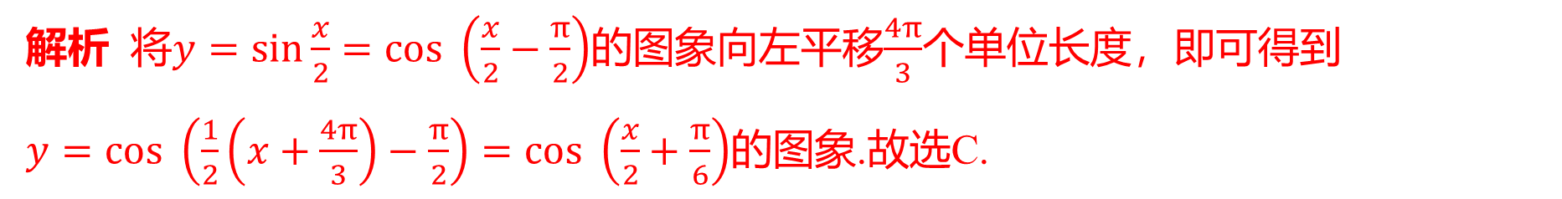
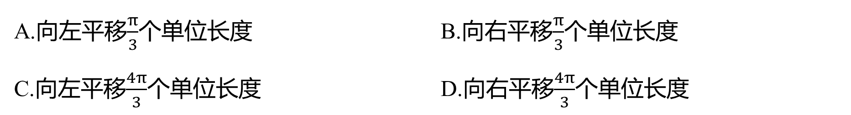
3.要得到$y=cos \left(\frac{x}{2}+\frac{π}{6}\right)$的图象，只需将$y=sin\frac{x}{2}$ 的图象( ) .
C
A.向左平移$\frac{π}{3}$个单位长度 B.向右平移$\frac{π}{3}$ 个单位长度
C.向左平移$\frac{4π}{3}$个单位长度 D.向右平移$\frac{4π}{3}$ 个单位长度
解析 将$y=sin\frac{x}{2}=cos \left(\frac{x}{2}−\frac{π}{2}\right)$的图象向左平移$\frac{4π}{3}$ 个单位长度，即可得到
$y=cos \left(\frac{1}{2}\left(x+\frac{4π}{3}\right)−\frac{π}{2}\right)=cos \left(\frac{x}{2}+\frac{π}{6}\right)$ 的图象.故选C.

Slide 8
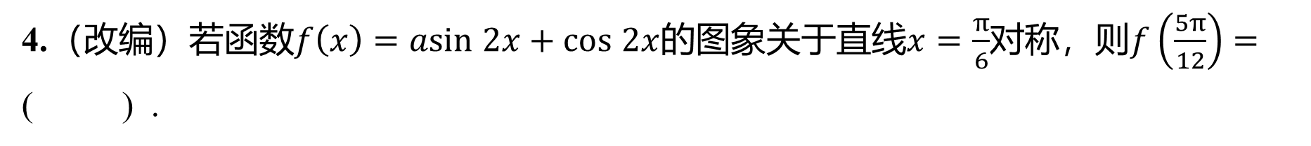
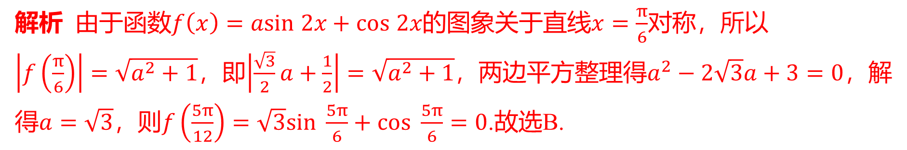
4.（改编）若函数$f\left(x\right)=asin 2x+cos 2x$的图象关于直线$x=\frac{π}{6}$对称，则$f\left(\frac{5π}{12}\right)=$
( ) .
B
A.$\sqrt{3}$ B.0 C.$−\sqrt{3}$ D.$−2$
解析 由于函数$f\left(x\right)=asin 2x+cos 2x$的图象关于直线$x=\frac{π}{6}$ 对称，所以
$\left|f\left(\frac{π}{6}\right)\right|=\sqrt{a^{2}+1}$，即$\left|\frac{\sqrt{3}}{2}a+\frac{1}{2}\right|=\sqrt{a^{2}+1}$，两边平方整理得$a^{2}−2\sqrt{3}a+3=0$ ，解
得$a=\sqrt{3}$，则$f\left(\frac{5π}{12}\right)=\sqrt{3}sin \frac{5π}{6}+cos \frac{5π}{6}=0$ .故选B.

Slide 9
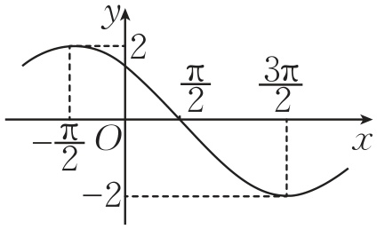
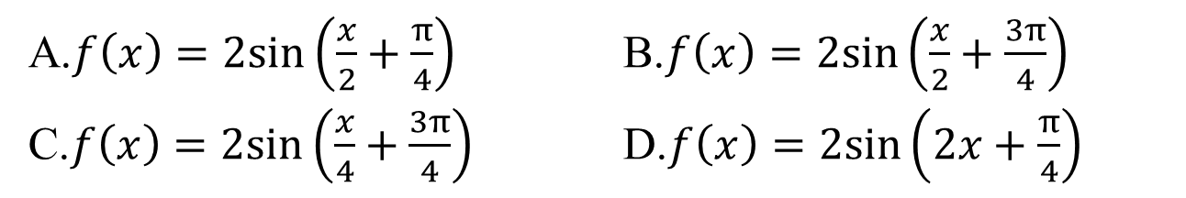
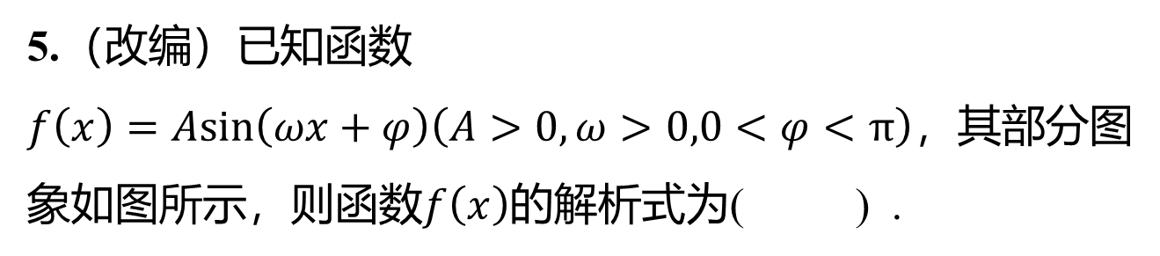
5.（改编）已知函数
$f\left(x\right)=Asin\left(ωx+φ\right)\left(A>0,ω>0,0<φ<π\right)$ ，其部分图
象如图所示，则函数$f\left(x\right)$ 的解析式为( ) .
B
A.$f\left(x\right)=2sin\left(\frac{x}{2}+\frac{π}{4}\right)$ B.$f\left(x\right)=2sin\left(\frac{x}{2}+\frac{3π}{4}\right)$
C.$f\left(x\right)=2sin\left(\frac{x}{4}+\frac{3π}{4}\right)$ D.$f\left(x\right)=2sin\left(2x+\frac{π}{4}\right)$

Slide 10
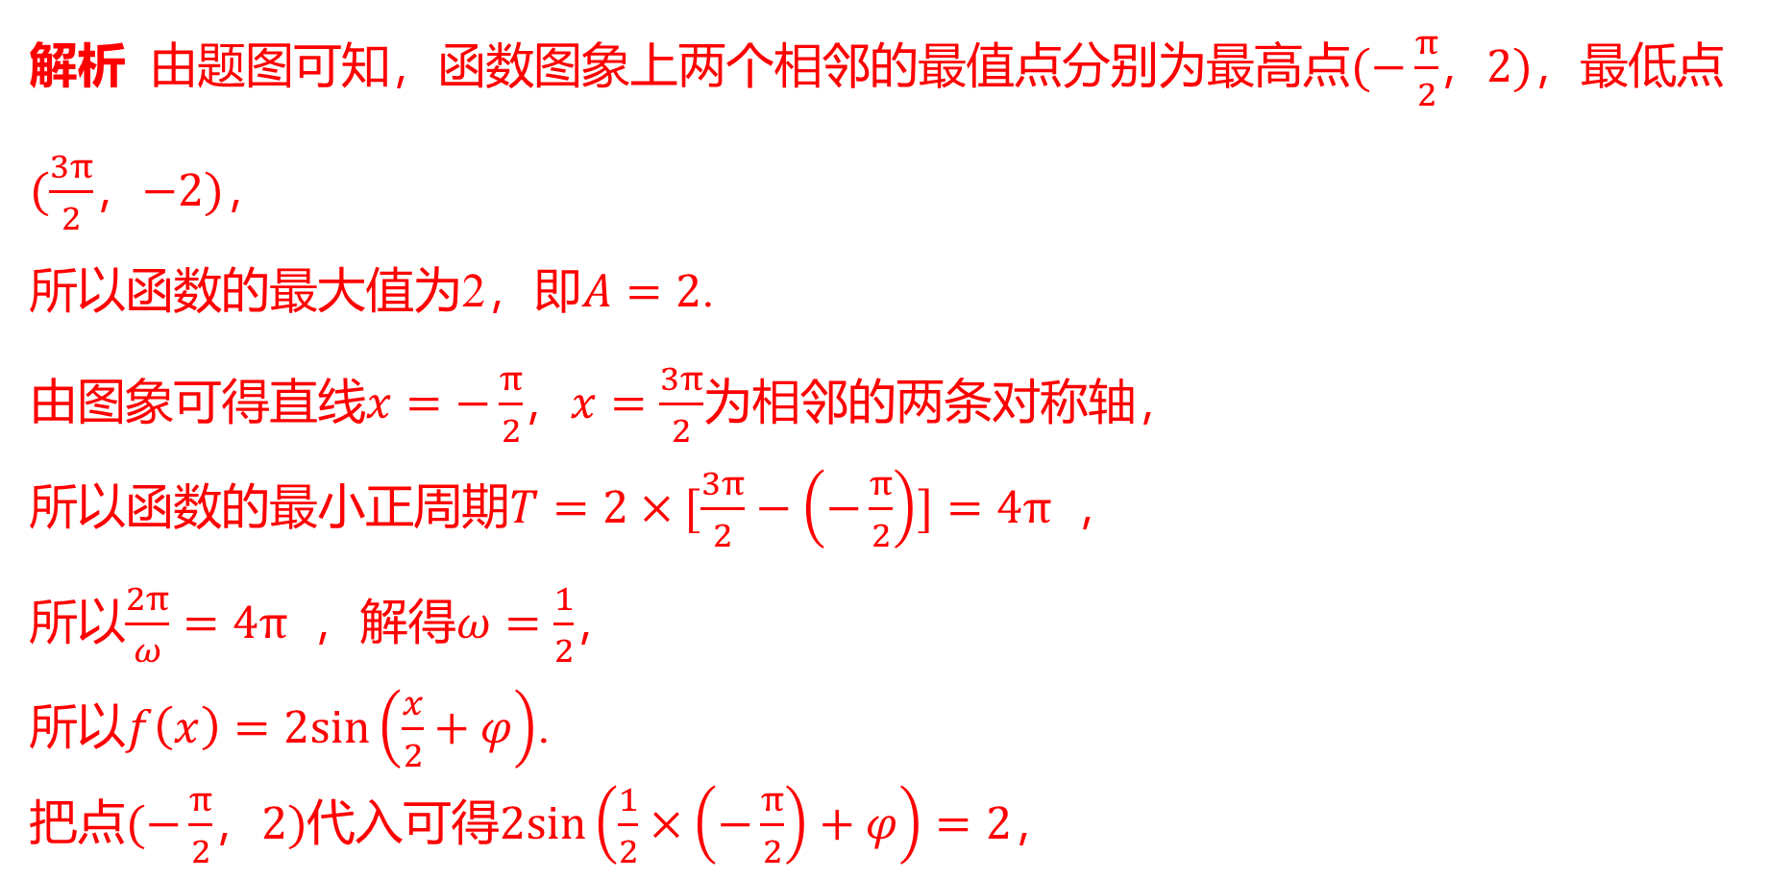
解析 由题图可知，函数图象上两个相邻的最值点分别为最高点$(−\frac{π}{2}$，$2)$ ，最低点
$(\frac{3π}{2}$，$−2)$ ，
所以函数的最大值为2，即$A=2$ .
由图象可得直线$x=−\frac{π}{2}$，$x=\frac{3π}{2}$ 为相邻的两条对称轴，
所以函数的最小正周期$T=2×[\frac{3π}{2}−\left(−\frac{π}{2}\right)]=4π$ ，
所以$\frac{2π}{ω}=4π$ ，解得$ω=\frac{1}{2}$ ，
所以$f\left(x\right)=2sin\left(\frac{x}{2}+φ\right)$ .
把点$(−\frac{π}{2}$，$2)$代入可得$2sin\left(\frac{1}{2}×\left(−\frac{π}{2}\right)+φ\right)=2$ ，

Slide 11
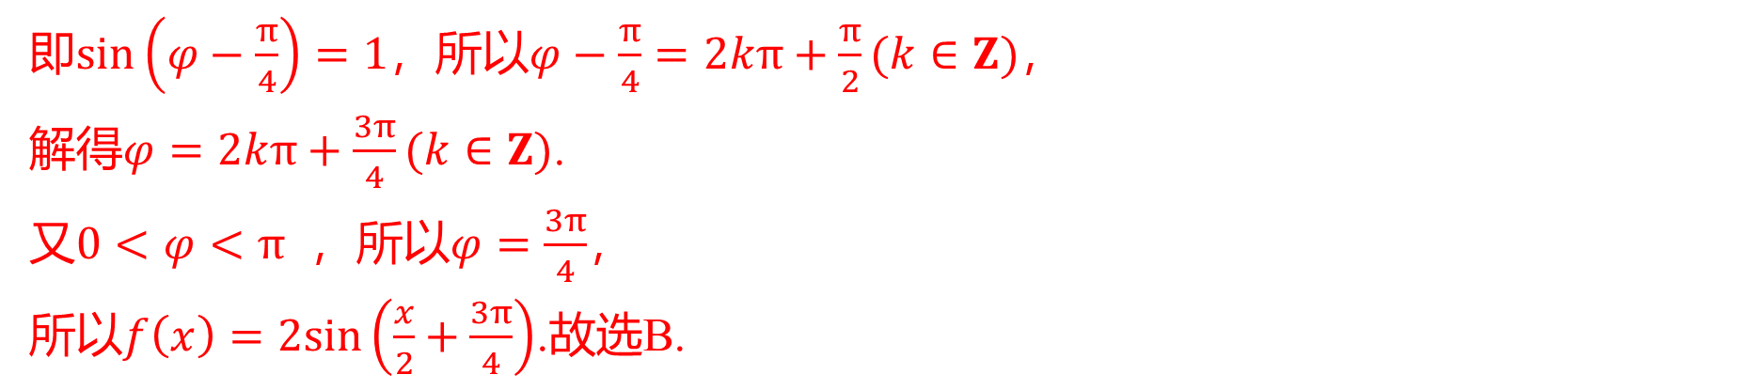
即$sin\left(φ−\frac{π}{4}\right)=1$，所以$φ−\frac{π}{4}=2kπ+\frac{π}{2}(k∈Z)$ ，
解得$φ=2kπ+\frac{3π}{4}(k∈Z)$ .
又$0<φ<π$ ，所以$φ=\frac{3π}{4}$ ，
所以$f\left(x\right)=2sin\left(\frac{x}{2}+\frac{3π}{4}\right)$ .故选B.

Slide 12
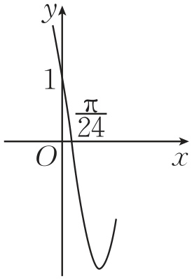
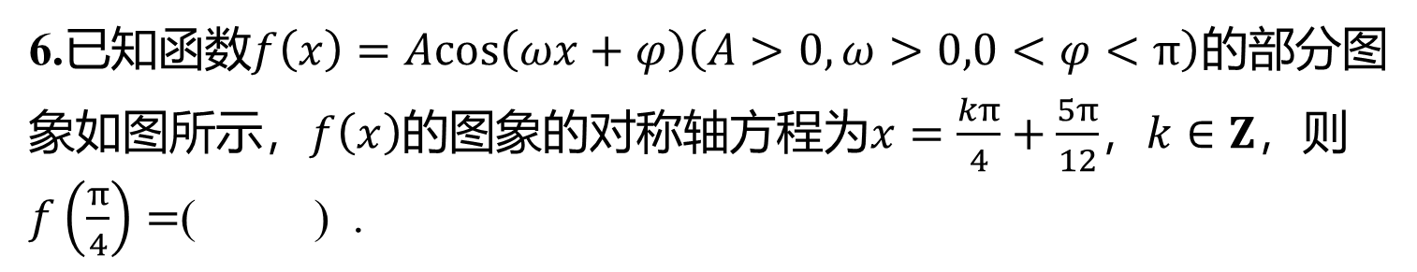
6.已知函数$f\left(x\right)=Acos\left(ωx+φ\right)\left(A>0,ω>0,0<φ<π\right)$ 的部分图
象如图所示，$f\left(x\right)$的图象的对称轴方程为$x=\frac{kπ}{4}+\frac{5π}{12}$，$k∈Z$ ，则
$f\left(\frac{π}{4}\right)=$ ( ) .
B
A.$−\sqrt{3}$ B.$−1$ C.1 D.$\sqrt{3}$

Slide 13
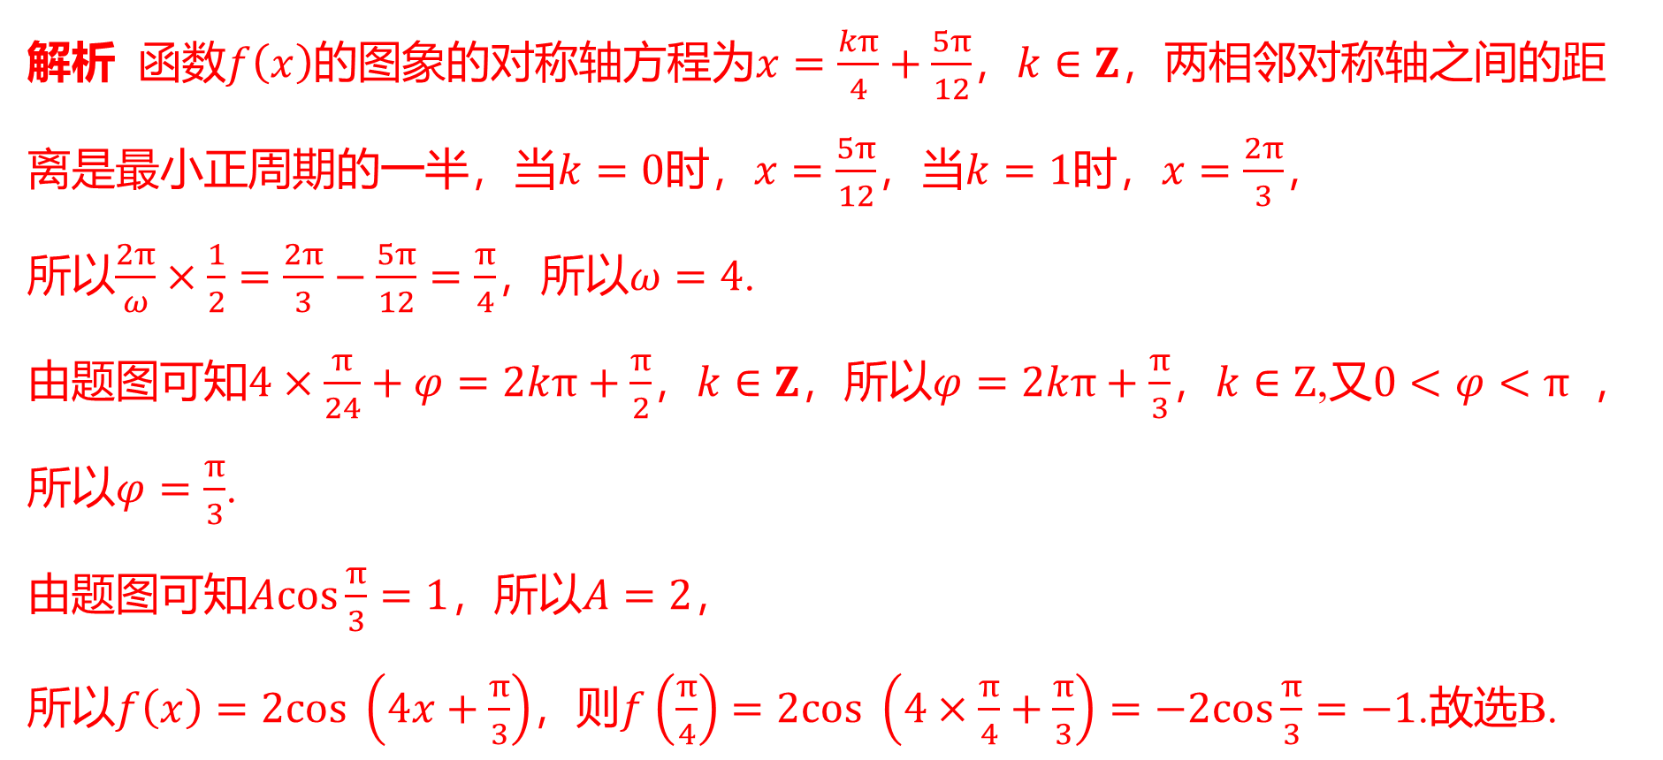
解析 函数$f\left(x\right)$的图象的对称轴方程为$x=\frac{kπ}{4}+\frac{5π}{12}$，$k∈Z$ ，两相邻对称轴之间的距
离是最小正周期的一半，当$k=0$时，$x=\frac{5π}{12}$，当$k=1$时，$x=\frac{2π}{3}$ ，
所以$\frac{2π}{ω}×\frac{1}{2}=\frac{2π}{3}−\frac{5π}{12}=\frac{π}{4}$，所以$ω=4$ .
由题图可知$4×\frac{π}{24}+φ=2kπ+\frac{π}{2}$，$k∈Z$，所以$φ=2kπ+\frac{π}{3}$，$k∈Z$,又$0<φ<π$ ，
所以$φ=\frac{π}{3}$ .
由题图可知$Acos\frac{π}{3}=1$，所以$A=2$ ，
所以$f\left(x\right)=2cos \left(4x+\frac{π}{3}\right)$，则$f\left(\frac{π}{4}\right)=2cos \left(4×\frac{π}{4}+\frac{π}{3}\right)=−2cos\frac{π}{3}=−1$ .故选B.

Slide 14
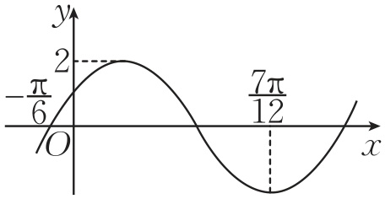
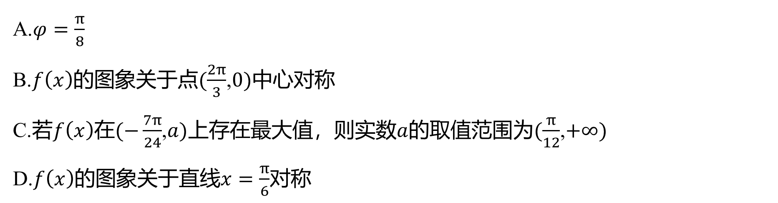
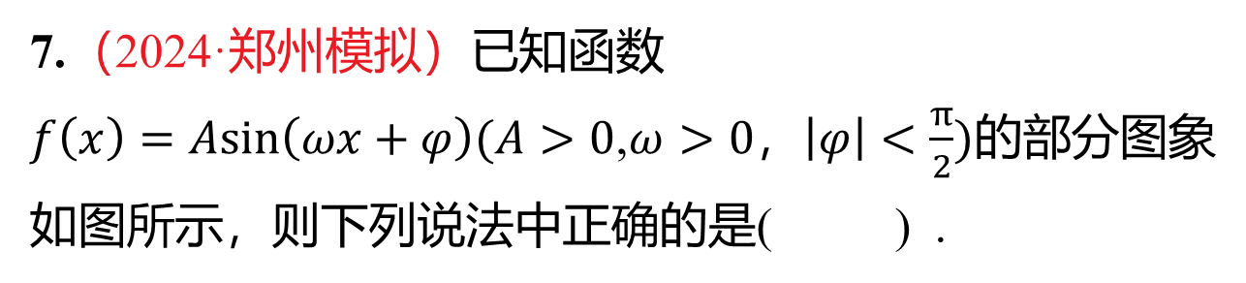
7.（2024·郑州模拟）已知函数
$f\left(x\right)=Asin\left(ωx+φ\right)(A>0$,$ω>0$，$\left|φ\right|<\frac{π}{2})$ 的部分图象
如图所示，则下列说法中正确的是( ) .
C
A.$φ=\frac{π}{8}$
B.$f\left(x\right)$的图象关于点$(\frac{2π}{3}$,$0)$ 中心对称
C.若$f\left(x\right)$在$(−\frac{7π}{24}$,$a)$上存在最大值，则实数$a$的取值范围为$(\frac{π}{12}$,$+∞)$
D.$f\left(x\right)$的图象关于直线$x=\frac{π}{6}$ 对称

Slide 15
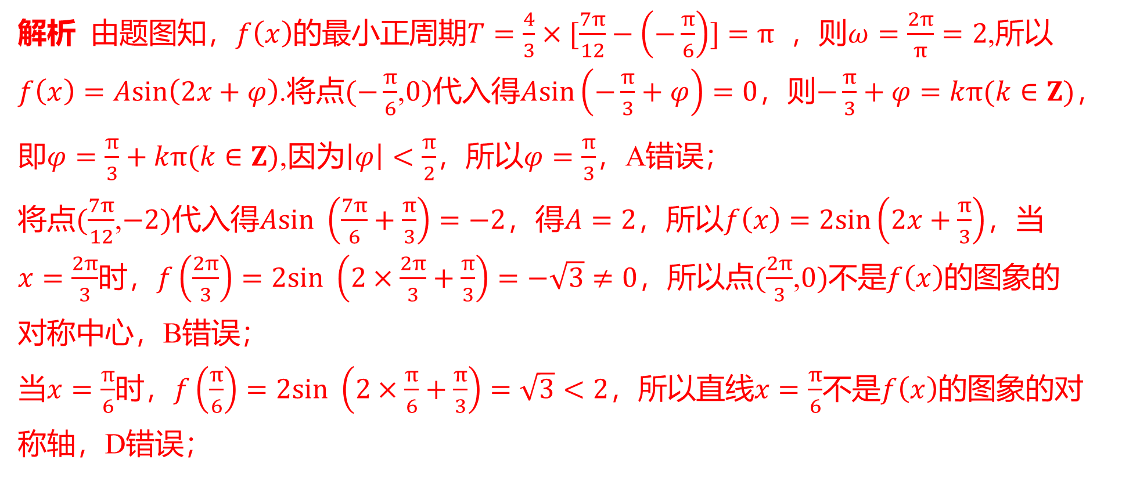
解析 由题图知，$f\left(x\right)$的最小正周期$T=\frac{4}{3}×[\frac{7π}{12}−\left(−\frac{π}{6}\right)]=π$ ，则$ω=\frac{2π}{π}=2$ ,所以
$f\left(x\right)=Asin\left(2x+φ\right)$.将点$(−\frac{π}{6}$,$0)$代入得$Asin\left(−\frac{π}{3}+φ\right)=0$，则$−\frac{π}{3}+φ=kπ(k∈Z)$ ，
即$φ=\frac{π}{3}+kπ(k∈Z)$,因为$\left|φ\right|<\frac{π}{2}$，所以$φ=\frac{π}{3}$ ，A错误；
将点$(\frac{7π}{12}$,$−2)$代入得$Asin \left(\frac{7π}{6}+\frac{π}{3}\right)=−2$，得$A=2$，所以$f\left(x\right)=2sin\left(2x+\frac{π}{3}\right)$ ，当
$x=\frac{2π}{3}$时，$f\left(\frac{2π}{3}\right)=2sin \left(2×\frac{2π}{3}+\frac{π}{3}\right)=−\sqrt{3}≠0$，所以点$(\frac{2π}{3}$,$0)$不是$f\left(x\right)$ 的图象的
对称中心，B错误；
当$x=\frac{π}{6}$时，$f\left(\frac{π}{6}\right)=2sin \left(2×\frac{π}{6}+\frac{π}{3}\right)=\sqrt{3}<2$，所以直线$x=\frac{π}{6}$不是$f\left(x\right)$ 的图象的对
称轴，D错误；

Slide 16
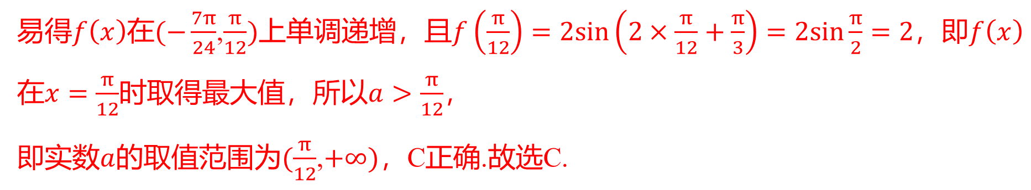
易得$f\left(x\right)$在$(−\frac{7π}{24}$,$\frac{π}{12})$上单调递增，且$f\left(\frac{π}{12}\right)=2sin\left(2×\frac{π}{12}+\frac{π}{3}\right)=2sin\frac{π}{2}=2$，即$f\left(x\right)$
在$x=\frac{π}{12}$时取得最大值，所以$a>\frac{π}{12}$ ，
即实数$a$的取值范围为$(\frac{π}{12}$,$+∞)$ ，C正确.故选C.

Slide 17
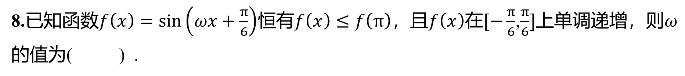
8.已知函数$f\left(x\right)=sin\left(ωx+\frac{π}{6}\right)$恒有$f\left(x\right)≤f\left(π\right)$，且$f\left(x\right)$在$[−\frac{π}{6}$,$\frac{π}{6}]$上单调递增，则$ω$
的值为( ) .
A
A.$\frac{1}{3}$ B.$\frac{5}{3}$ C.$\frac{7}{3}$ D.$\frac{1}{3}$或$\frac{7}{3}$

Slide 18
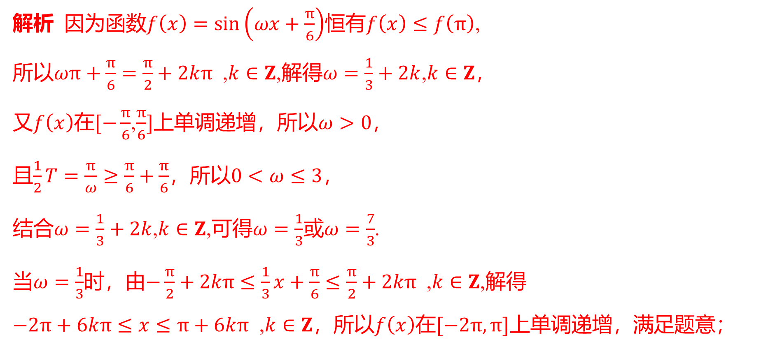
解析 因为函数$f\left(x\right)=sin\left(ωx+\frac{π}{6}\right)$恒有$f\left(x\right)≤f\left(π\right)$ ,
所以$ωπ+\frac{π}{6}=\frac{π}{2}+2kπ$ ,$k∈Z$,解得$ω=\frac{1}{3}+2k$,$k∈Z$ ，
又$f\left(x\right)$在$[−\frac{π}{6}$,$\frac{π}{6}]$上单调递增，所以$ω>0$ ，
且$\frac{1}{2}T=\frac{π}{ω}≥\frac{π}{6}+\frac{π}{6}$，所以$0<ω≤3$ ，
结合$ω=\frac{1}{3}+2k$,$k∈Z$,可得$ω=\frac{1}{3}$或$ω=\frac{7}{3}$ .
当$ω=\frac{1}{3}$时，由$−\frac{π}{2}+2kπ≤\frac{1}{3}x+\frac{π}{6}≤\frac{π}{2}+2kπ$ ,$k∈Z$ ,解得
$−2π+6kπ≤x≤π+6kπ$ ,$k∈Z$，所以$f\left(x\right)$在$[−2π,π]$ 上单调递增，满足题意；

Slide 19
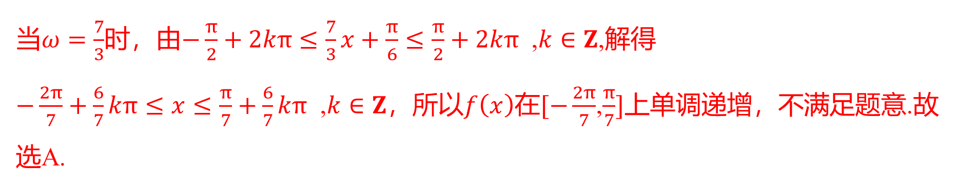
当$ω=\frac{7}{3}$时，由$−\frac{π}{2}+2kπ≤\frac{7}{3}x+\frac{π}{6}≤\frac{π}{2}+2kπ$ ,$k∈Z$ ,解得
$−\frac{2π}{7}+\frac{6}{7}kπ≤x≤\frac{π}{7}+\frac{6}{7}kπ$ ,$k∈Z$，所以$f\left(x\right)$在$[−\frac{2π}{7}$,$\frac{π}{7}]$ 上单调递增，不满足题意.故
选A.

Slide 20

AC

Slide 23
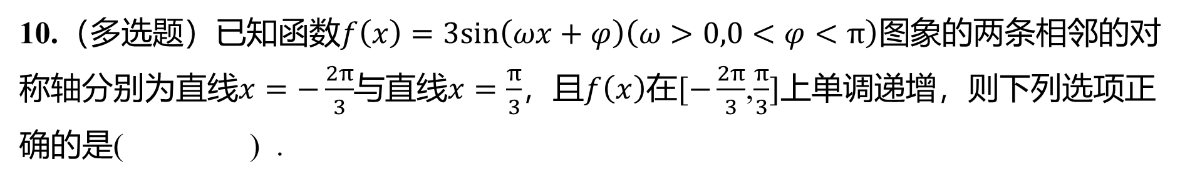
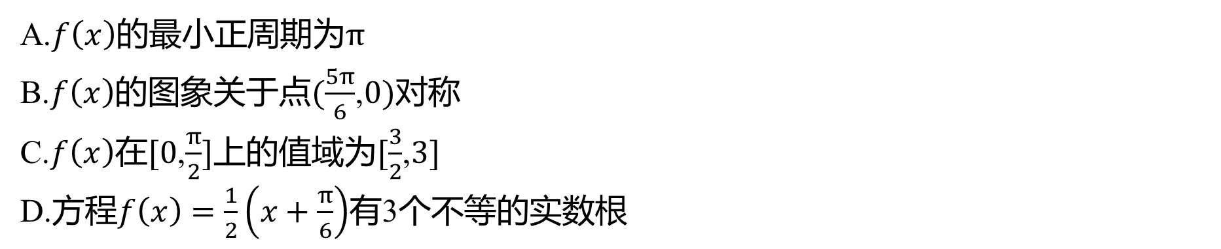
10.（多选题）已知函数$f\left(x\right)=3sin\left(ωx+φ\right)\left(ω>0,0<φ<π\right)$ 图象的两条相邻的对
称轴分别为直线$x=−\frac{2π}{3}$与直线$x=\frac{π}{3}$，且$f\left(x\right)$在$[−\frac{2π}{3}$,$\frac{π}{3}]$ 上单调递增，则下列选项正
确的是( ) .
BCD
A.$f\left(x\right)$的最小正周期为$π$
B.$f\left(x\right)$的图象关于点$(\frac{5π}{6}$,$0)$ 对称
C.$f\left(x\right)$在$[0$,$\frac{π}{2}]$上的值域为$[\frac{3}{2}$,$3]$
D.方程$f\left(x\right)=\frac{1}{2}\left(x+\frac{π}{6}\right)$ 有3个不等的实数根

Slide 24
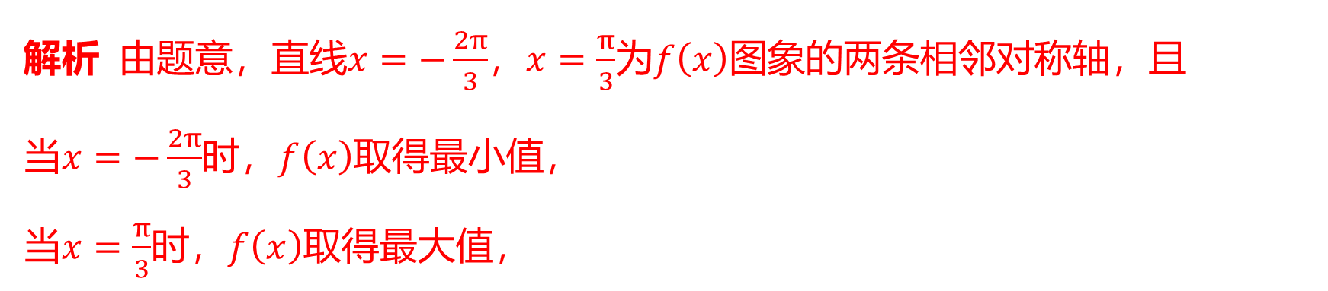
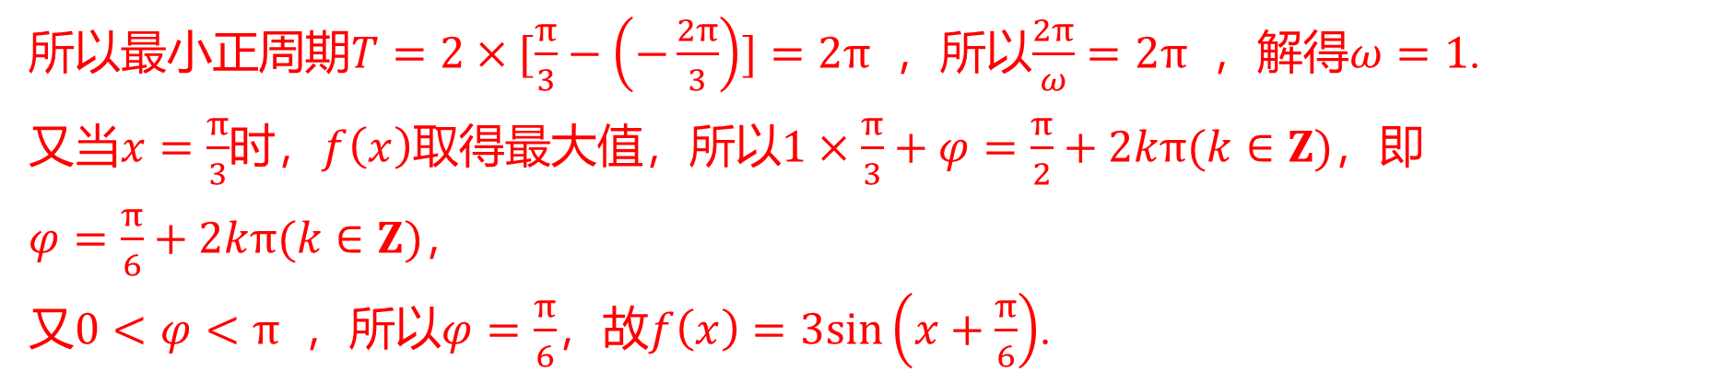
解析 由题意，直线$x=−\frac{2π}{3}$，$x=\frac{π}{3}$为$f\left(x\right)$ 图象的两条相邻对称轴，且
当$x=−\frac{2π}{3}$时，$f\left(x\right)$ 取得最小值，
当$x=\frac{π}{3}$时，$f\left(x\right)$ 取得最大值，
所以最小正周期$T=2×[\frac{π}{3}−\left(−\frac{2π}{3}\right)]=2π$ ，所以$\frac{2π}{ω}=2π$ ，解得$ω=1$ .
又当$x=\frac{π}{3}$时，$f\left(x\right)$取得最大值，所以$1×\frac{π}{3}+φ=\frac{π}{2}+2kπ(k∈Z)$ ，即
$φ=\frac{π}{6}+2kπ(k∈Z)$ ，
又$0<φ<π$ ，所以$φ=\frac{π}{6}$，故$f\left(x\right)=3sin\left(x+\frac{π}{6}\right)$ .

Slide 25
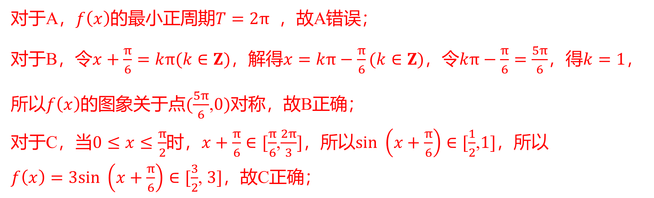
对于A，$f\left(x\right)$的最小正周期$T=2π$ ，故A错误；
对于B，令$x+\frac{π}{6}=kπ(k∈Z)$，解得$x=kπ−\frac{π}{6}(k∈Z)$，令$kπ−\frac{π}{6}=\frac{5π}{6}$，得$k=1$ ，
所以$f\left(x\right)$的图象关于点$(\frac{5π}{6}$,$0)$ 对称，故B正确；
对于C，当$0≤x≤\frac{π}{2}$时，$x+\frac{π}{6}∈[\frac{π}{6}$,$\frac{2π}{3}]$，所以$sin \left(x+\frac{π}{6}\right)∈[\frac{1}{2}$,$1]$ ，所以
$f\left(x\right)=3sin \left(x+\frac{π}{6}\right)∈[\frac{3}{2}$, $3]$ ，故C正确；

Slide 26
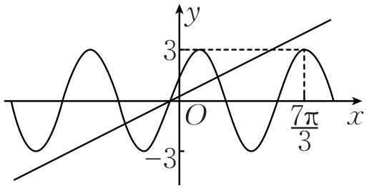
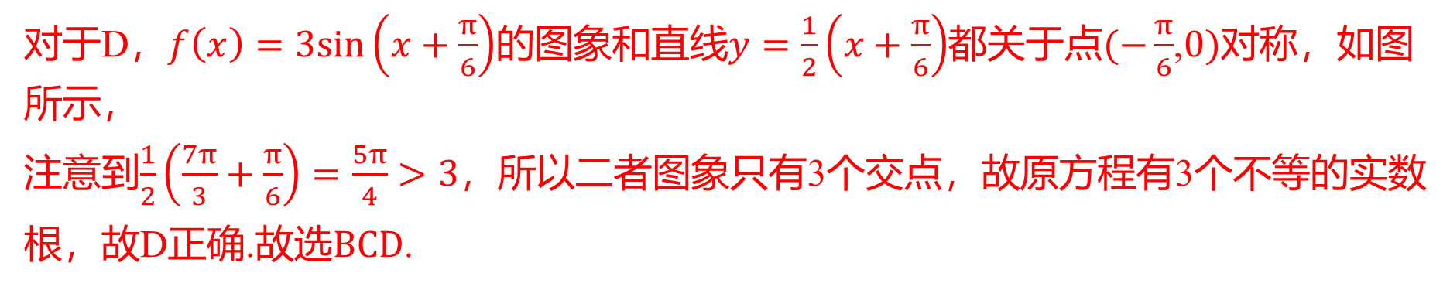
对于D，$f\left(x\right)=3sin\left(x+\frac{π}{6}\right)$的图象和直线$y=\frac{1}{2}\left(x+\frac{π}{6}\right)$都关于点$(−\frac{π}{6}$,$0)$ 对称，如图
所示，
注意到$\frac{1}{2}\left(\frac{7π}{3}+\frac{π}{6}\right)=\frac{5π}{4}>3$ ，所以二者图象只有3个交点，故原方程有3个不等的实数
根，故D正确.故选$BCD$ .

Slide 27
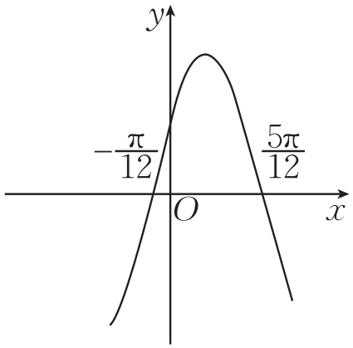
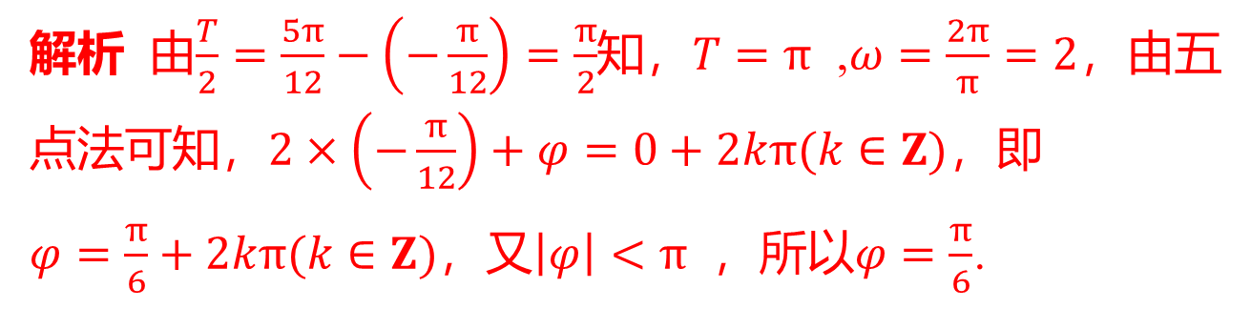

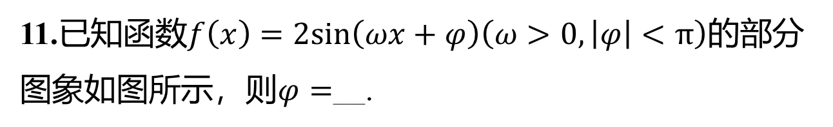
11.已知函数$f\left(x\right)=2sin\left(ωx+φ\right)\left(ω>0,\left|φ\right|<π\right)$ 的部分
图象如图所示，则$φ=$ __.
$\frac{π}{6}$
解析 由$\frac{T}{2}=\frac{5π}{12}−\left(−\frac{π}{12}\right)=\frac{π}{2}$知，$T=π$ ,$ω=\frac{2π}{π}=2$ ，由五
点法可知，$2×\left(−\frac{π}{12}\right)+φ=0+2kπ(k∈Z)$ ，即
$φ=\frac{π}{6}+2kπ(k∈Z)$，又$\left|φ\right|<π$ ，所以$φ=\frac{π}{6}$ .

Slide 28
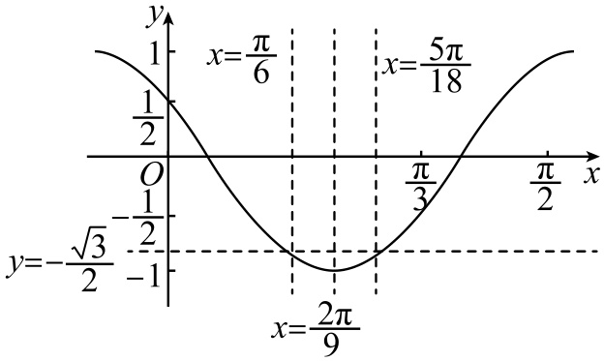
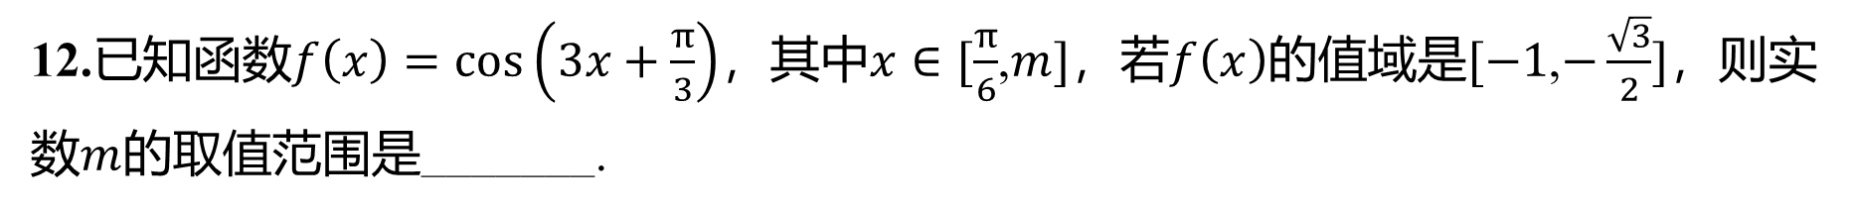
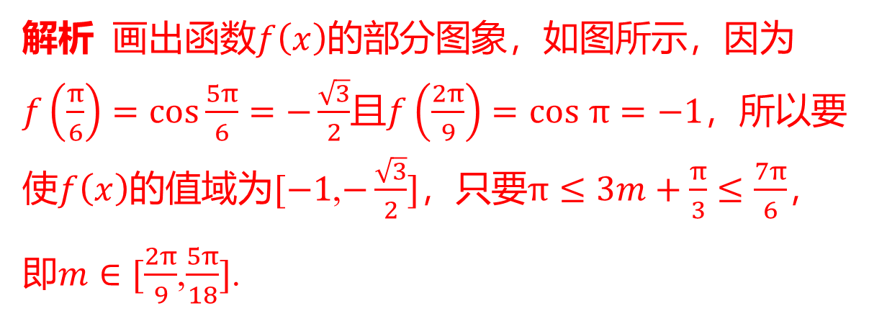
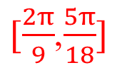
12.已知函数$f\left(x\right)=cos\left(3x+\frac{π}{3}\right)$，其中$x∈[\frac{π}{6}$,$m]$，若$f\left(x\right)$的值域是$[−1$,$−\frac{\sqrt{3}}{2}]$ ，则实
数$m$ 的取值范围是_______.
$[\frac{2π}{9}$,$\frac{5π}{18}]$
解析 画出函数$f\left(x\right)$ 的部分图象，如图所示，因为
$f\left(\frac{π}{6}\right)=cos\frac{5π}{6}=−\frac{\sqrt{3}}{2}$且$f\left(\frac{2π}{9}\right)=cos π=−1$ ，所以要
使$f\left(x\right)$的值域为$[−1$,$−\frac{\sqrt{3}}{2}]$，只要$π≤3m+\frac{π}{3}≤\frac{7π}{6}$ ，
即$m∈[\frac{2π}{9}$,$\frac{5π}{18}]$ .

Slide 29

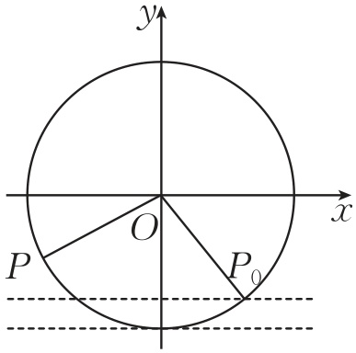


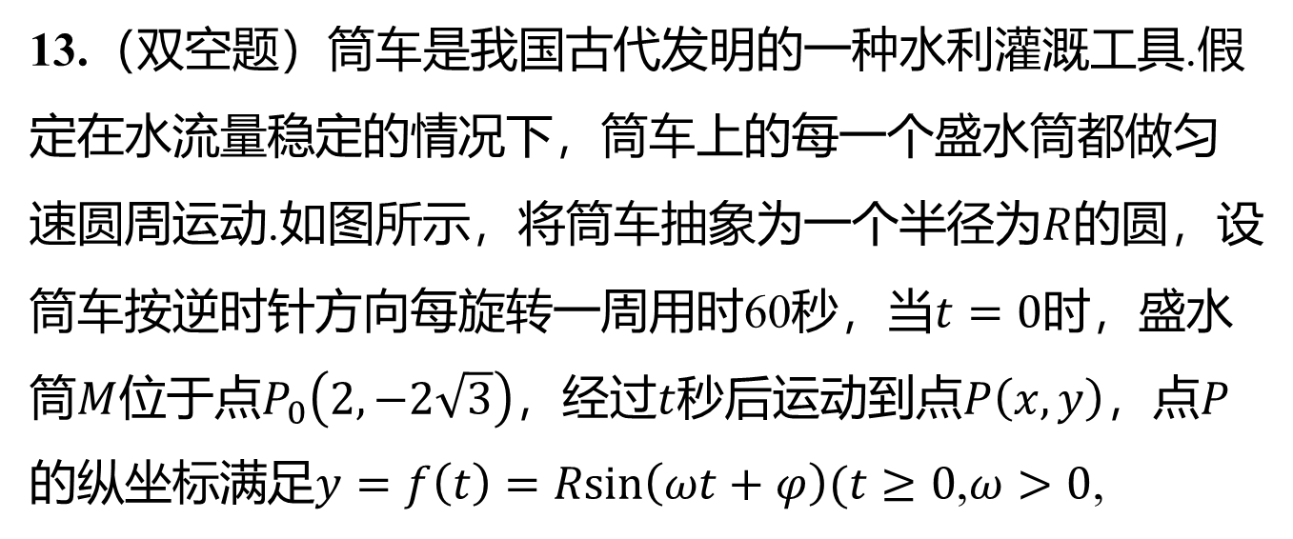
13.（双空题）筒车是我国古代发明的一种水利灌溉工具.假
定在水流量稳定的情况下，筒车上的每一个盛水筒都做匀
速圆周运动.如图所示，将筒车抽象为一个半径为$R$ 的圆，设
筒车按逆时针方向每旋转一周用时60秒，当$t=0$ 时，盛水
筒$M$位于点$P_{0}\left(2,−2\sqrt{3}\right)$，经过$t$秒后运动到点$P\left(x,y\right)$，点$P$
的纵坐标满足$y=f\left(t\right)=Rsin\left(ωt+φ\right)(t≥0$,$ω>0$ ,
$\left|φ\right|<\frac{π}{2})$，则$φ=$____；当筒车旋转45秒时，盛水筒$M$对应的点$P$ 的纵坐标为____.
$−\frac{π}{3}$
$−2$

Slide 30
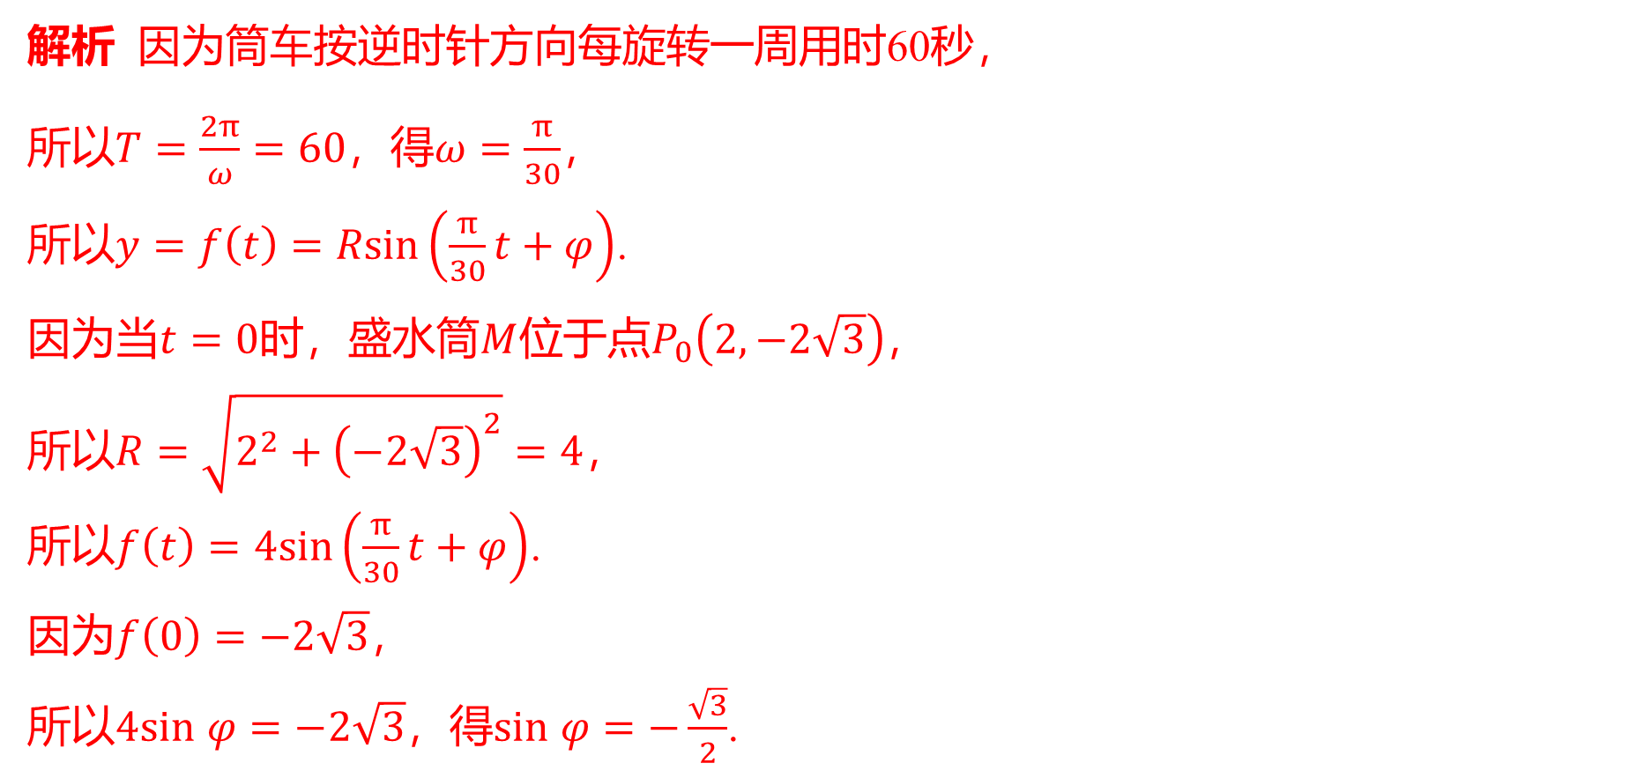
解析 因为筒车按逆时针方向每旋转一周用时60秒，
所以$T=\frac{2π}{ω}=60$，得$ω=\frac{π}{30}$ ，
所以$y=f\left(t\right)=Rsin\left(\frac{π}{30}t+φ\right)$ .
因为当$t=0$时，盛水筒$M$位于点$P_{0}\left(2,−2\sqrt{3}\right)$ ，
所以$R=\sqrt{2^{2}+{\left(−2\sqrt{3}\right)}^{2}}=4$ ，
所以$f\left(t\right)=4sin\left(\frac{π}{30}t+φ\right)$ .
因为$f\left(0\right)=−2\sqrt{3}$ ，
所以$4sin φ=−2\sqrt{3}$，得$sin φ=−\frac{\sqrt{3}}{2}$ .

Slide 31
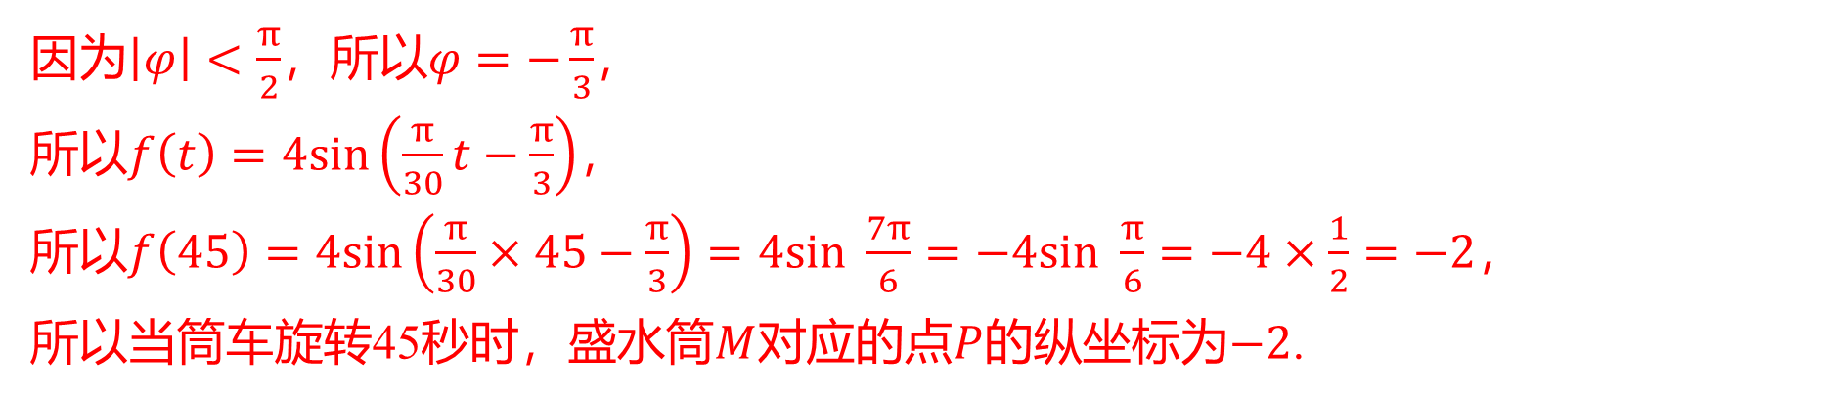
因为$\left|φ\right|<\frac{π}{2}$，所以$φ=−\frac{π}{3}$ ，
所以$f\left(t\right)=4sin\left(\frac{π}{30}t−\frac{π}{3}\right)$ ，
所以$f\left(45\right)=4sin\left(\frac{π}{30}×45−\frac{π}{3}\right)=4sin \frac{7π}{6}=−4sin \frac{π}{6}=−4×\frac{1}{2}=−2$ ，
所以当筒车旋转45秒时，盛水筒$M$对应的点$P$的纵坐标为$−2$ .

Slide 32

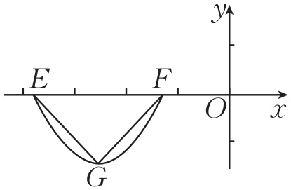

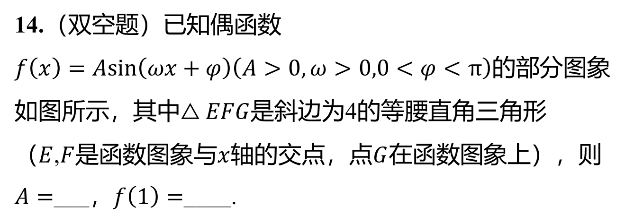
14.（双空题）已知偶函数
$f\left(x\right)=Asin\left(ωx+φ\right)\left(A>0,ω>0,0<φ<π\right)$ 的部分图象
如图所示，其中$△EFG$ 是斜边为4的等腰直角三角形
（$E$,$F$是函数图象与$x$轴的交点，点$G$ 在函数图象上），则
$A=$___，$f\left(1\right)=$ ____.
2
$\sqrt{2}$

Slide 33
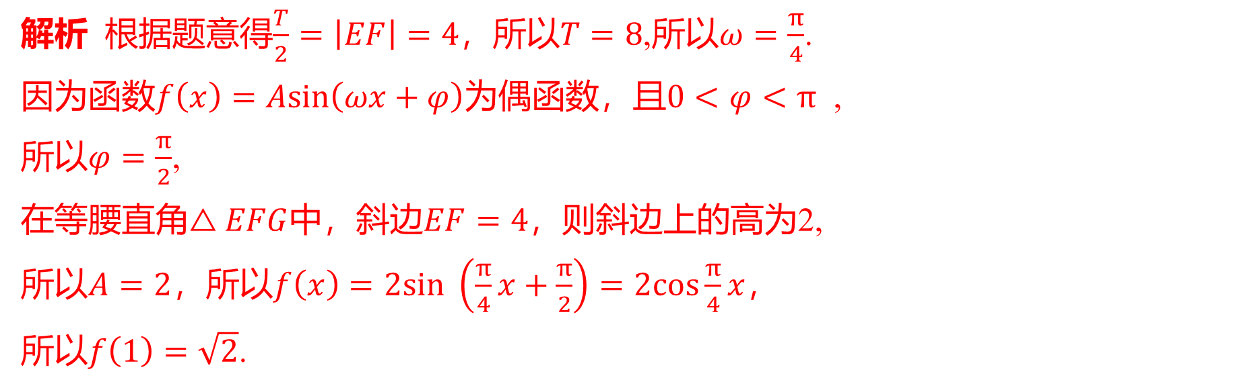
解析 根据题意得$\frac{T}{2}=\left|EF\right|=4$，所以$T=8$,所以$ω=\frac{π}{4}$ .
因为函数$f\left(x\right)=Asin\left(ωx+φ\right)$为偶函数，且$0<φ<π$ ,
所以$φ=\frac{π}{2}$ ,
在等腰直角$△EFG$中，斜边$EF=4$ ，则斜边上的高为2,
所以$A=2$，所以$f\left(x\right)=2sin \left(\frac{π}{4}x+\frac{π}{2}\right)=2cos\frac{π}{4}x$ ，
所以$f\left(1\right)=\sqrt{2}$ .

